Slide 1


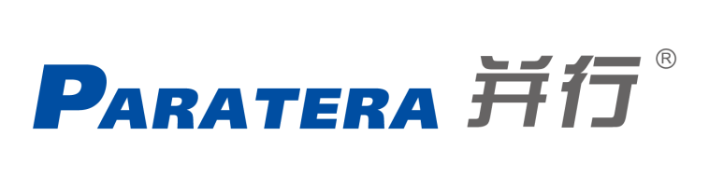


参赛单位：中国海洋大学 参赛人员：杨琛，刘博文，陈扬
基于深度区域提取网络对中尺度涡的检测

Slide 2
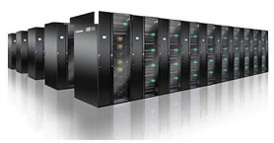
目 录
基于深度区域提取网络对中尺度涡的检测
一、研究背景
二、创新之处
三、算法分析
四、实例分析

Slide 3
一、研究背景
基于深度区域提取网络对中尺度涡的检测
海洋中存在着中尺度涡，一种半径有10-100 千米、寿命为2-10 个月的涡旋。其携带极大的动能，涡旋内海水运动速度非常快，相对洋流平均流速而言，要快几倍到一个量级。中尺度涡还能够将海表暖水压到较深的海洋中，在全球海洋物质、能量和热量等的运输和分配中起着不可忽视的作用。因此，海洋涡旋的研究具有非常重要的科学意义和渔业、军事价值。
近年来，深度神经网络在图像分类、人脸识别、文本识别等方面取得了非凡的成就，特别是在图像分类领域，一些新型的技术比如随机丢弃技术、正则化、批归一化等，使得深度卷积神经网络模型在复杂的计算机视觉问题中展现出高效的性能。而在目标检测和分割领域，深度网络模型（R-CNN，Faster R-CNN，Mask R-CNN等）的很多改进版本，识别准确率达到了很高的水准，应用到了生产生活的很多领域。

Slide 4
一、研究背景
基于深度区域提取网络对中尺度涡的检测
在卫星资料、浮标资料和高分辨模式的辅助下，中尺度涡检测已成为物理海洋领域的研究热点。但从卫星遥感数据中识别中尺度涡的主要方法还是依赖专家分析，这种方法劳动强度大，很难满足快速、准确检测的需求，对于现在的数据量而言更难以做到全面的检测和分析。另外，很多算法利用海表高度、温度等数据，基于流场几何特 征、边缘检测以及拉格朗日随机模型进行中尺度涡检测，这些算法误检率较高。
为解决上述问题，我们将使用人工智能领域中的深度学习方法，对涡旋进行检测和分析，即利用深度卷积网络和多模态海洋卫星遥感数据，实现对中尺度涡的准确检测。我们将使用多模态数据融合，对卫星遥感数据，如海洋表面高度、温度及流速数据进行融合学习，摒弃以往将单一类型数据转换成图像数据再进行检测分析的策略。

Slide 5
二、创新之处
基于深度区域提取网络对中尺度涡的检测
提出第一个基于卫星遥感数据制作的多模态中尺度涡分割数据集，标注了卫星遥感数据中每个数据点的类别，即是否为气旋涡、反气旋涡，或是否非涡。数据集选取时考虑到了包含不同区域，时间间隔较长的数据，保证数据多样性，能在一定程度上提升模型的泛化能力与鲁棒性。
传统的深度神经网络模型的输入通常是图像，而本工作区别于传统深度神经网络模型，用卫星遥感数据代替图像作为输入，避免遥感数据生成图像过程中造成的精度损失。实验部分也证实，多模态数据融合能有效利用不同类型数据的关键信息，显著提高模型准确率。
提出了一个基于深度区域提取网络的中尺度涡检测模型，包含残差网络，区域生成网络以及用于实现预测的头网络。残差网络用于进一步学习多模态融合数据的特征表示，区域生成网络能够提取涡旋所在区域的卷积特征，头网络用于涡旋类别和范围预测。模型能够通过反向传播实现端到端训练。

Slide 6
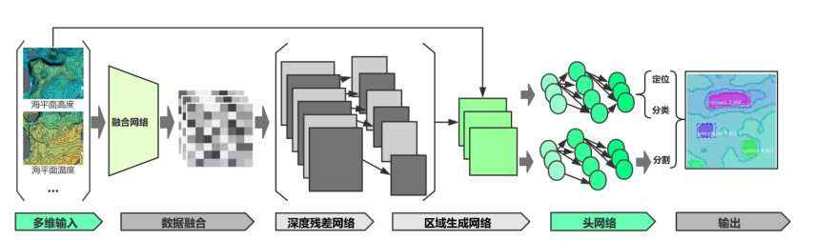
三、算法分析
基于深度区域提取网络对中尺度涡的检测
①多模态数据融合网络，负责找到数据融合后的特征空间。
②深度残差网络，主要是在融合数据的基础上进一步学习中尺度涡的特征表示。
③区域生成网络，找到疑似含有中尺度涡的区域位置，然后对齐到原始输入空间并进行特征提取。
④第四部分包含两个头网络（head network），一个头网络用于回归出中尺度涡所在的矩形区域以及类别，另一个头网络实现了中尺度涡分割，也就是在回归出中尺度涡选框的基础上，把所属区域内属于中尺度涡的所有数据点进行分类，更加精确地定位中尺度涡的范围。
中尺度涡检测网络示意图

Slide 7
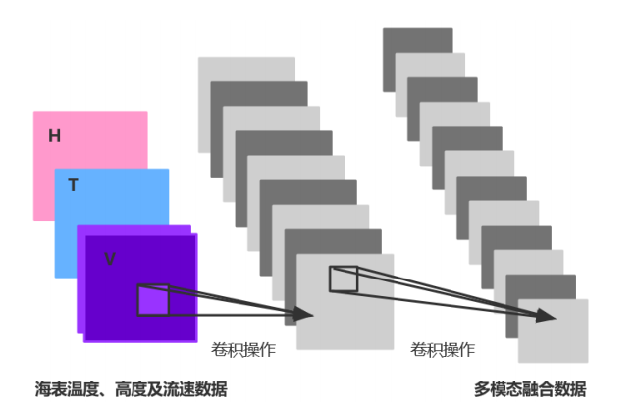
三、算法分析
基于深度区域提取网络对中尺度涡的检测
卫星遥感数据中的海洋表面温度、高度以及流速都会从不同的角度描述中尺度涡的特征，所以理想的情况下，使用尽可能多的数据类型进行中尺度涡检测是最有效的。多模态数据的融合不仅有利于卷积网络进行中尺度涡特征的提取，更有利于进行中尺度涡的预测。
多模态数据融合示意图

Slide 8
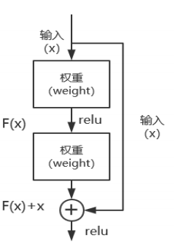
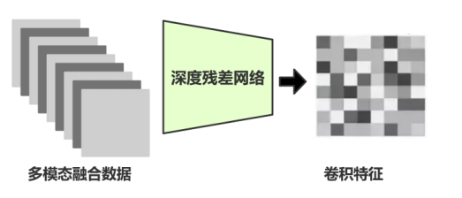
基于深度区域提取网络对中尺度涡的检测
三、算法分析
深度网络在达到一定的层数之后，会给深度网络的学习造成很大困难，模型往往难以收敛，造成网络无法收敛的原因一般是在于深层卷积网络存在梯度消失或者梯度爆炸等问题。而残差网络中的跳跃连接，在一定程度上解决了这些问题，并将现有卷积网络的最大层数提高到上百至上千层。
融合数据进行卷积计算
残差结构示意图

Slide 9
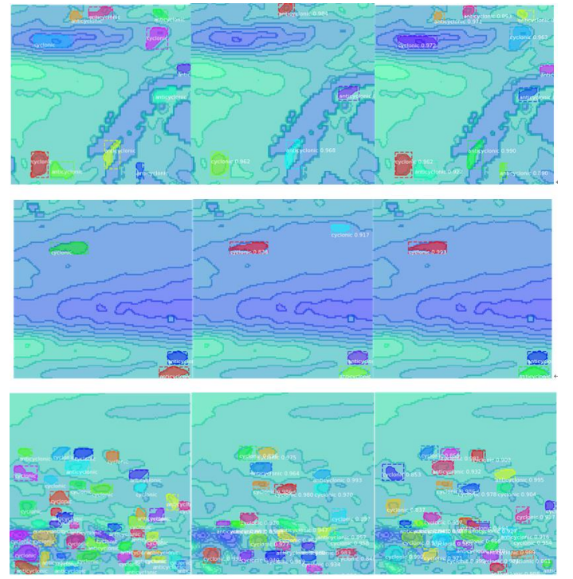
四、实例分析
基于深度区域提取网络对中尺度涡的检测
左侧：数据标注
中间：海表高度数据训练的结果
右侧：使用多模态融合数据训练的检测结果
使用多模态数据训练的检测结果整体明显优于仅使用海表高度数据训练的检测结果。
涡旋检测效果对比图

